Slide 1

ΜΕΤΑΠΤΥΧΙΑΚΟ ΠΡΟΓΡΑΜΜΑ ΔΗΜΟΣΙΑ ΔΙΟΙΚΗΣΗ ΚΑΙ
ΤΟΠΙΚΗ ΑΥΤΟΔΙΟΙΚΗΣΗ
Βιοπολιτισμική Ανάπτυξη και τοπική κοινωνία
Εξέλιξη Πόλης Δημιουργικότητα Καινοτομία
Ισιδώρα Θύμη, ΕΔΙΠ ΔΕΟ
2023-2024

Slide 2
Εννοιολογικές αποσαφηνίσεις
Ο Αριστοτέλης μας δίνει τον ορισμό της έννοιας “πόλις” ως μία μορφή ανώτερης κοινωνικής συνύπαρξη
Η λέξη προέρχεται από το ρήμα “κοινωνώ” που στα αρχαία ελληνικά σημαίνει μοιράζομαι - κάνω κάτι μαζί με άλλους

Slide 3
Εξέλιξη πόλεων από την συλλεκτική κοινωνία στο παγκόσμιο χωριό
Παράγοντες μετασχηματισμού των πόλεων
Ο μετασχηματισμός της κοινωνίας επήλθε από μία σειρά κοινωνικών και πνευματικών εξελίξεων:
πολιτικές επαναστάσεις,
βιομηχανική επανάσταση,
θρησκευτικές αλλαγές,
αστικοποίηση,
ελεύθερη αγορά,
τεχνολογική επανάσταση κ.α.
όλες αυτές οι εξελίξεις συντέλεσαν στην αλλαγή της κοινωνίας στον τόπο και στον χρόνο.

Slide 4
Εικόνα σήμερα
Αστικοποίηση
Ανοιχτά Σύνορα
Ενοποιημένη Ευρώπη
Ελεύθερο Εμπόριο
Ψηφιοποίηση
Διακρατικά Δίκτυα
Μεγαλουπόλεις –
Παγκοσμιοποιημένες πόλεις

Slide 5
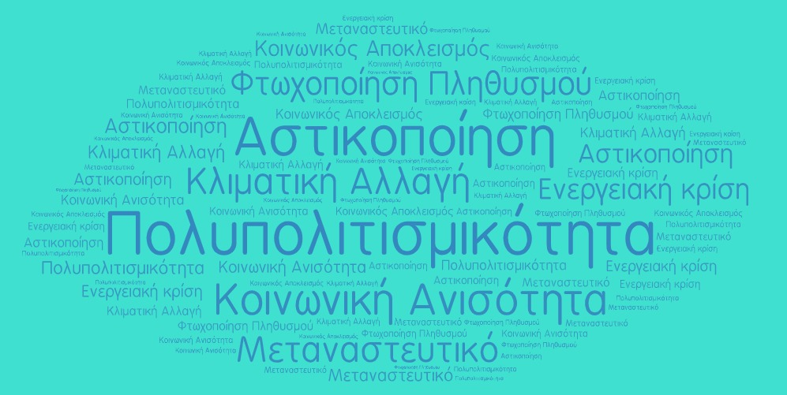

Slide 6

Έρευνα του ΟΗΕ από το Τμήμα Πληθυσμού του τμήματος Οικονομικών και Κοινωνικών Υποθέσεων των Ηνωμένων Εθνών (UN DESA,2018)
>7 δις άνθρωποι ζουν στην γη, περίπου το 55% ζει σε περιοχές που ταξινομούνται ως αστικές
2050 υπολογίζεται ότι θα φθάσουν >9 δις, περίπου το 68% θα ζει σε αστικές περιοχές
FACTS:
Ο ΟΗΕ εκτιμά ότι μέχρι το 2030 θα έχουμε 43 μεγαλουπόλεις
Τόκιο, Νέο Δελχί, Σανγκάη, Σάο Πάολο

Slide 7
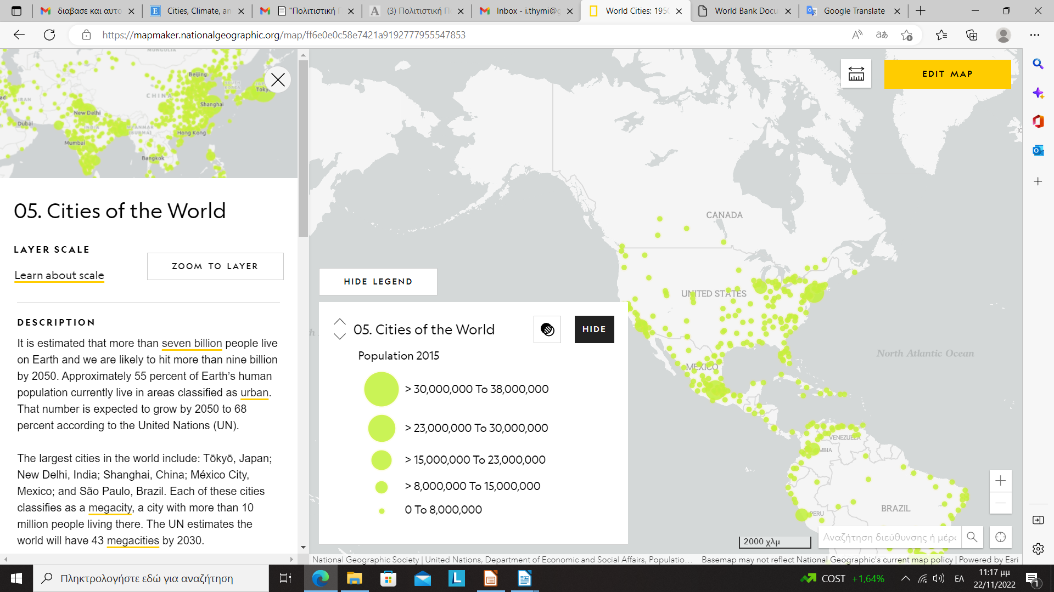

Slide 8
H Δημιουργική Πόλη
Δημιουργικότητα σύμφωνα με το λεξικό της Οξφόρδης, ορίζεται η ικανότητα να παράγουμε νέες και αυθεντικές ιδέες και πράγματα .
Η δημιουργική πόλη είναι μια έννοια που υποστηρίζει ότι η δημιουργικότητα πρέπει να θεωρείται στρατηγικός παράγοντας στην αστική ανάπτυξη. Και όταν αναφερόμαστε στην έννοια της ανάπτυξης δεν νοούμε μόνο την υλική πρόοδο αλλά την εν γένει ανθρώπινη ανάπτυξη, υπό το πρίσμα της ελευθερίας του ατόμου, των ίσων ευκαιριών της έκφρασης και της δημιουργικότητας του.

Slide 9
H Δημιουργική Πόλη
…οι αλλαγές σε οικονομικό και κοινωνικό επίπεδο δεν θα μπορούσαν να αφήσουν ανεπηρέαστες και τις πόλεις και τη δομή τους
…γιατί κάποιες πόλεις είναι πιο επιτυχημένες από κάποιες άλλες;
…να τις χρησιμοποιήσουμε ως πρότυπο για την ανάπτυξη και των υπολοίπων

Slide 10
Η ιδέα της Δημιουργικής πόλης βρίσκεται γύρω από τρεις άξονες
ως εργαλείο αστικής ανάπτυξης (κύριος εκφραστής Landry - Κατά τον Landry η δημιουργική πόλη μπορεί να ειδωθεί ως ένα εργαλείο αστικής ανάπτυξης δημιουργία περιβάλλοντος αποτελούμενο τόσο από υλική όσο και άυλη υποδομή με συνθήκες κατάλληλες για την καλλιέργεια και την έκφραση δημιουργικότητας και ταλέντου που θα οδηγήσει τις πόλεις σε οικονομική ανάπτυξη).
ως την ικανότητα να ελκύει δημιουργικό ανθρώπινο κεφάλαιο (κύριος εκφραστής Florida - κατά Florida ως ικανότητα να ελκύει δημιουργικό ανθρώπινο κεφάλαιο και τη “δημιουργική τάξη” μία τάξη ανθρώπου που ωθούν την οικονομική ανάπτυξη της πόλης.
στην ύπαρξη δραστηριοτήτων που ανήκουν στους δημιουργικούς κλάδους (κύριος εκφραστής Caves - κατά Caves στηρίζοντας την ύπαρξη δραστηριοτήτων που ανήκουν στους δημιουργικούς κλάδους ) (Costa et.all (2007)

Slide 11
H Δημιουργική Τάξη - Florida
Είκοσι χρόνια μετά όμως βλέπουμε ότι και ο ίδιος ο συγγραφέας έρχεται να αναγνωρίσει ότι τα πράγματα δεν εξελίσσονται όπως τα σχεδιάζουμε και υποστηρίζει ότι οι ίδιες δυνάμεις που τροφοδοτούνε την ανάπτυξη των πόλεων δημιουργούν και τις προκλήσεις όπως διαχωρισμός ανισότητα, αδυναμία προσιτότητας, συνειδητοποιώντας έτσι ότι πρέπει να αναπτύξουμε ως κοινωνίες μία νέα αφήγηση που δεν αφορά μόνο την δημιουργική και καινοτόμο ανάπτυξη αλλά η ένταξη να είναι μέρος της ευημερίας.
Ο Florida θεωρήθηκε ο ροκ σταρ της αναγέννησης όταν το 2002 με το βιβλίο του “The Rise of the Creative Class” υποστήριξε ότι οι μητροπολιτικές περιοχές με υψηλές συγκεντρώσεις εργαζομένων στον τομέα της τεχνολογίας, καλλιτεχνών, μουσικών, λεσβιών και ομοφυλόφιλων ανδρών, και μια ομάδα που περιγράφει ως «υψηλά μποέμ», παρουσιάζουν υψηλότερο επίπεδο οικονομικής ανάπτυξης (Hosper & Van Dalm,2005).
.

Slide 12
H Δημιουργική Πόλη
…εννοούμε την δημιουργία κατάλληλων συνθηκών ώστε οι άνθρωποι να σκέφτονται και να ενεργούν δημιουργικά προκειμένου να επιλυθούν των αστικών προβλημάτων τους (Landry,2005), και για να επιτευχθεί αυτό απαιτούνται συνεκτικές και ολοκληρωμένες στρατηγικές βιώσιμης ανάπτυξης ώστε να προστατευθεί η δημοκρατία, τα ανθρώπινα δικαιώματα, η ασφάλεια, η ευημερία κ.α..
…Ουσιαστικά εδώ μπαίνει η συζήτηση της πολιτιστικής διάστασης των αστικών περιβαλλόντων, σχεδιάζοντας πολιτικές αναγνωρίζοντας την σημασία του πολιτισμού, της δημιουργικότητας και της καινοτομίας στην αστική διακυβέρνηση και την ανάπτυξη της πόλης (ΟΟΣΑ,2018, UNESCO, 2021), στους στόχους της βιώσιμης ανάπτυξη.
…Επομένως θα πρέπει τοπικές, εθνικές, ευρωπαϊκές και διεθνείς πολιτικές και μέτρα, μεταξύ άλλων και πολιτιστικά, να μπορούν να συμβάλουν σε μια δίκαιη μετάβαση προς αυτήν την κατεύθυνση και να ενθαρρύνουν την ενεργό συμμετοχή στα κοινά και την παγκόσμια ευθύνη (Συμβούλιο ΕΕ,2019)·

Slide 13

Η κοινωνία της συνεχούς αλλαγής και η ανάγκη χάραξης νέων πολιτικών
Ο Πολιτισμός
στο επίκεντρο της βιώσιμης ανάπτυξης

Slide 14
Η πολιτισμική ανάπτυξη των πόλεων
65 χρόνια μετά την ένωση, στη Διάσκεψη για το μέλλον της Ευρώπης που πραγματοποιήθηκε σε συνεργασία και με το Ευρωπαϊκό Κοινοβούλιο στην Ελλάδα το 2021 αναρωτιόμαστε ακόμη τι θέλουμε, είμαστε σε ένα σταυροδρόμι με πολλές προκλήσεις των καιρών.
Τι μπορούν να κάνουν οι πόλεις για να αντιμετωπίσουν τις σύγχρονες προκλήσεις;

Slide 15

Η παγκοσμιοποίηση επιβαρύνει το αστικό τοπίο και οι πόλεις υφίστανται το βάρος των συγκρούσεων και των κρίσεων υπονομεύοντας τις κοινωνικές αξίες, την ποιότητα ζωής σε όλα τα επίπεδα και εν τέλει και την τοπική κοινότητα.
Η προσπάθεια σύγκλισης αυτών των δύο της αυξανόμενης αστικοποίησης και των συγκρούσεων απαιτεί μια βελτιωμένη προσέγγιση για την ανασυγκρότηση και την ανάκαμψη των πόλεων μια προσέγγιση που θέτει τον πολιτισμό στο επίκεντρό της – μία πολιτιστική βιωσιμότητα. Η ικανότητα διατήρησης ή βελτίωσης αξιών και στάσεων απέναντι σε εξωτερικούς παράγοντες πίεσης.
Η πολιτιστική βιωσιμότητα σχετίζεται με τη βιώσιμη ανάπτυξη και υπογραμμίζει τον σημαντικό ρόλο που διαδραματίζει ο πολιτισμός στην επίτευξη των Στόχων Βιώσιμης Ανάπτυξης (ΣΒΑ). Η ατζέντα 2030 εγκρίθηκε το 2015 και στοχεύει σε 17 στόχους βιώσιμης ανάπτυξης και 169 επιμέρους στόχους. Μεταξύ των 17 Στόχων Βιώσιμης Ανάπτυξης της Ατζέντας 2030, ο SDG 11 για τις βιώσιμες πόλεις καθιστά σαφές ότι ο πολιτισμός μπορεί να διαδραματίσει ουσιαστικό ρόλο στην υλοποίηση της βιώσιμης αστικής ανάπτυξης, ιδίως μέσω ενισχυμένων προσπαθειών για την προστασία και τη διαφύλαξη της παγκόσμιας πολιτιστικής και φυσικής κληρονομιάς.

Slide 16
Αειφόρος ανάπτυξη ή Βιώσιμη ανάπτυξη=Η αειφόρος ανάπτυξη περιγράφηκε για πρώτη φορά στην έκθεση Brundtland της Διεθνούς Επιτροπής για το Περιβάλλον και την Ανάπτυξη του 1987 ως «η ανάπτυξη που ικανοποιεί τις ανάγκες του παρόντος χωρίς να διακυβεύεται η ικανότητα των μελλοντικών γενεών να καλύψουν τις δικές τους ανάγκες». Με βάση αυτό, η αειφόρος ανάπτυξη επιδιώκει να εξισορροπήσει τις ανάγκες μας με τους περιβαλλοντικούς, κοινωνικούς και οικονομικούς περιορισμούς που υπάρχουν στην κοινωνίας μας.
Σύμφωνα με την UNESCO, υπάρχουν τέσσερις διαστάσεις αειφόρου ανάπτυξης.
Κοινωνία
περιβάλλον
Πολιτισμός
Οικονομία
Ηέννοια της «βιώσιμης ανάπτυξης» μιας ευρείας έννοιας με πολυδιάστατο χαρακτήρα ουσιαστικά συνέδεσε το περιβάλλον με τα διάφορα κοινωνικά και οικονομικά ζητήματα. Ο πολιτισμός είναι αναπόσπαστος πυλώνας της βιώσιμης ανάπτυξης και, ως εκ τούτου, οι πολιτιστικές πτυχές δεν μπορούν να λείπουν από καμία εθνική στρατηγική βιώσιμης ανάπτυξης.
https://www.unesco.org/en/education-sustainable-development#:~:text=There%20are%20four%20dimensions%20to,an%20improved%20quality%20of%20life.

Slide 17
Οι τρεις διαστάσεις της βιωσιμότητας (οικονομική, κοινωνική και περιβαλλοντική) είναι ενιαίες και αδιαίρετες και ο πολιτισμός αποτελεί αναπόσπαστο μέρος και των τριών (Συμβούλιο ΕΕ,2019).
Πυλώνες Πολιτισμού
Μοχλός οικονομικής ανάπτυξης
Ευρωπαικής Ταυτότητας
Μέσο αναδιαμόρφωσης πόλεων
Ενσωμάτωσης και ένταξης χωρίς αποκλεισμούς

Slide 18

Εξετάζοντας στην παγκόσμια βιβλιογραφία την τελευταία 5ετία την εξέλιξη των πόλεων διαπιστώνουμε την αναγνώριση των πολιτιστικών στρατηγικών στον σχεδιασμό της ανάπτυξης, συσχετίζοντας με αυτό τον τρόπο τον πολιτισμό με την ανάπτυξη, επιτυγχάνοντας οικονομική βιωσιμότητα και πολιτιστική υπεροχή στην αναζωογόνηση των πόλεων.
MONDIACULT 2022
Το MONDIACULT 2022, το μεγαλύτερο παγκόσμιο συνέδριο αφιερωμένο στον πολιτισμό τα τελευταία 40 χρόνια, συγκέντρωσε σχεδόν 2.600 συμμετέχοντες για τρεις ημέρες στην Πόλη του Μεξικού:
Τα κράτη υιοθετούν την ιστορική Διακήρυξη για τον Πολιτισμό. Εκατόν πενήντα κράτη ενέκριναν ομόφωνα μια φιλόδοξη Διακήρυξη για τον Πολιτισμό την Παρασκευή στο τέλος μιας τριήμερης διάσκεψης που συγκάλεσε η UNESCO. Το κείμενο επιβεβαιώνει τον πολιτισμό ως «παγκόσμιο δημόσιο αγαθό». Αντικατοπτρίζει τη συμφωνία των χωρών για έναν κοινό οδικό χάρτη για την ενίσχυση των δημόσιων πολιτικών σε αυτόν τον τομέα.
MONDIACULT 2022 : States adopt historic Declaration for Culture | UNESCO
Σημείο αναφοράς του συνεδρίου: τα κράτη ζητούν να συμπεριληφθεί ο πολιτισμός «ως συγκεκριμένος στόχος από μόνος του» στους επόμενους Στόχους Βιώσιμης Ανάπτυξης των Ηνωμένων Εθνών.

Slide 19
Πιο συγκεκριμένα:
Από τις έρευνας που έχουν δημοσιευθεί την τελευταία 5ετία εντοπίζονται συγκεκριμένες πολιτικές για την ενοποίηση και τη λειτουργικότητα του πολιτισμού στη βιώσιμη ανάπτυξη των πόλεων, στοχεύοντας στον εντοπισμό πρακτικών για ολοκληρωμένες διαδικασίες σχεδιασμού και εφαρμογής βιωσιμότητας σε πολιτιστικό πλαίσιο.

Slide 21
Ενδεικτικά σημεία αναφοράς από την διεθνή βιβλιογραφία :
Πολιτιστική κληρονομιά (πρακτικές προσαρμοστικής επαναχρησιμοποίσης της υπό την καθοδήγηση όλων των φορέων της κοινότητας, των κοινωνικών δικτύων πολιτών συμβάλλοντας στην κοινωνική καινοτομία π.χ. το μεγάλο στοίχημα για τις πόλεις και το μέλλον τους είναι η διάσωση και αποκατάσταση της αρχιτεκτονικής κληρονομιάς ως στοιχείο τοπικής βιώσιμης ανάπτυξης ενισχύοντας ταυτότητα πόλης). Διατηρώντας την πολιτιστική μας κληρονομιά την προστατεύουμε για τις επόμενες γενιές αλλά και την αξιοποιούμε με συγκεκριμένες πολιτικές για μεγαλύτερη ανάπτυξη.
Αστικός χώρος (το ιδανικό μοντέλο της μελλοντικής πόλης, ως ένας αστικός χώρος πετυχημένου πολυπολιτισμικού περιβάλλοντος όπου καλλιεργούνται ατομικές και κοινωνικές προτιμήσεις μέσω της κοινωνικής αλληλεπίδρασης δίνοντας παράλληλα τον διακριτό χώρο για μεμονωμένους πολιτισμούς π.χ. ανάδειξη των ιστορικών κέντρων των πόλεων ως πυρήνες αναγέννησης- τόπος συνάντησης ντόπιων, πόλος έλξης τουριστών)

Slide 22
Πολιτιστικές Δημιουργικές βιομηχανίες. Τα τελευταία χρόνια, ο σχεδιασμός βιώσιμης ανάπτυξης έχει αναγνωρίσει τους πολιτιστικούς και δημιουργικούς τομείς ως μοχλούς προώθησης κυρίως πολιτιστικών, κοινωνικών και οικονομικών αποτελεσμάτων.Η συνύπαρξη των δύο αυτών κλάδων θα συμβάλλει τα μέγιστα τόσο σε εθνικό όσο και σε περιφερειακό και τοπικό επίπεδο μέσω συνεργασιών προσδίδοντας ανταγωνιστικό πλεονέκτημα. Η Ευρωπαϊκή Επιτροπή έχει αναγνωρίσει ότι η πολιτιστική και δημιουργική βιομηχανία βρίσκεται στο επίκεντρο της δημιουργικής οικονομίας, δημιουργώντας τεράστιο οικονομικό πλούτο αλλά διατηρώντας, την ταυτότητα, τον πολιτισμό και τις αξίες του τόπου.
NOTE: Σύμφωνα με στοιχεία της UNESCO, ο πολιτιστικός και δημιουργικός τομέας είναι ένας από τους ισχυρότερους μοχλούς ανάπτυξης παγκοσμίως. Αντιπροσωπεύει περισσότερες από 48 εκατομμύρια θέσεις εργασίας παγκοσμίως –σχεδόν οι μισές από τις οποίες κατέχονται από γυναίκες– που αντιπροσωπεύουν το 6,2% του συνόλου της υπάρχουσας απασχόλησης και το 3,1% του παγκόσμιου ΑΕΠ. Είναι επίσης ο κλάδος που απασχολεί και παρέχει ευκαιρίες για τον μεγαλύτερο αριθμό νέων κάτω των 30 ετών (UNESCO).

Slide 23
Πολιτιστικό κεφάλαιο – τουριστική ανάπτυξη. Με επίκεντρο το πολιτιστικό κεφάλαιο ο τόπος μπορεί να αναμορφωθεί.Τα πολιτιστικά αγαθά του ευρύτερου αστικού χώρου δύναται να δημιουργήσουν νέες προοπτικές ανασχεδιασμού και ανάπτυξης προσελκύοντας επισκέπτες και τουρίστες. Πάντα με προσοχή μην φτάσουμε στο σημείο υπερτουρισμού με αλόγιστη χρήση του χώρου που φέρνει και πολλά προβλήματα στην προάσπιση της ποιότητας ζωής των κατοίκων π.χ. πόλεις όπως Παρίσι, Βερολίνο που κατακλύζονται κάθε χρόνο από πληθώρα τουριστών. Ο οικοτουρισμός αποτελεί επιπλέον μία προτιμωμενη εναλλακτική μορφή τουρισμού μετριάζοντας την εποχικότητα και τρέχοντας πολιτιστικά μοντέλα που θα βελτιώσουν την ευημερία των τοπικών κοινοτήτων, ο φεστιβαλικός κ.α..

Slide 24
Νέες Τεχνολογίες. Τα ευρήματα από την διεθνή βιβλιογραφία υπερθεματίζουν τον ρόλο που διαδραματίζει η τεχνολογία στην προώθηση βιώσιμων αποτελεσμάτων. Η τεχνολογική καινοτομία έχει αλλάξει άρδην την αποτελεσματικότητα επηρεάζοντας τα επιχειρηματικά μοντέλα. Η εισαγωγή των νέων τεχνολογιών στην διαχείριση των πολιτιστικών αγαθών δεν αποτελεί μόνο ένα εργαλείο σημαντικό για την διευκόλυνση παραδοσιακών μορφών διαχείρισης των πολιτιστικών οργανισμών αλλά και να μετασχηματιστεί η ίδια η έννοια της πολιτιστικής κληρονομιάς (π.χ. βελτίωση προσβασιμότητας σε ιστορικά μνημεία, ψυχαγωγία από τα μέσα κοινωνικής δικτύωσης -ψηφιακές μεταδόσεις). Στις 9/3/2021 η Ευρωπαϊκή Επιτροπή παρουσίασε το όραμά της και τις προοπτικές για τον ψηφιακό μετασχηματισμό της Ευρώπης ως το 2030.
Η πρώτη έκθεση 2023 Report on the state of the Digital Decade για την Κατάσταση της Ψηφιακής Δεκαετίας παρέχει μια ολοκληρωμένη ματιά στην πρόοδο προς την επίτευξη του ψηφιακού μετασχηματισμού για την ενδυνάμωση μιας πιο ψηφιακά κυρίαρχης, ανθεκτικής και ανταγωνιστικής ΕΕ, υπογραμμίζοντας την ανάγκη να επιταχυνθούν και να εμβαθύνουν οι συλλογικές προσπάθειες, μεταξύ άλλων μέσω μέτρων πολιτικής και επενδύσεων σε ψηφιακές τεχνολογίες, δεξιότητες και υποδομές Shaping Europe’s digital future | Shaping Europe’s digital future (europa.eu)

Slide 25
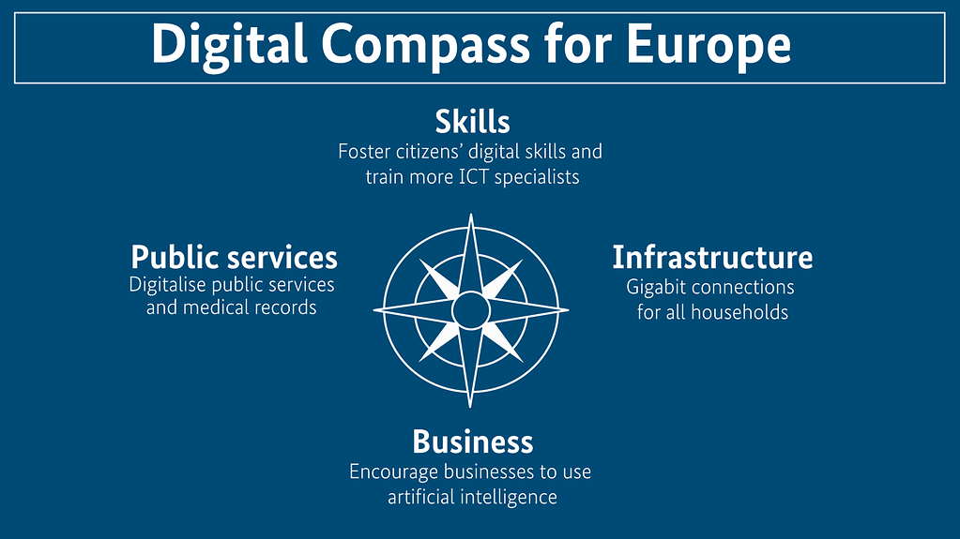
Το όραμα διαμορφώνεται γύρω από τέσσερα κομβικά σημεία :
DigitalEU – ενίσχυση της θέσης των ατόμων μέσω τεχνολογιών νέας γενιάς https://www.bundesregierung.de/breg-en/news/eu-digital-compass-1881888

Slide 26
Βιομηχανικές πόλεις – βιομηχανική κληρονομιά. Επανάχρηση των βιομηχανικών κτιρίων την ένταξή τους δηλαδή με μία νέα διαφορετική χρήση από αυτήν που είχε αρχικά προβλεφθεί. Είναι σημαντικό να κατανοήσουμε ότι η βιομηχανική κληρονομιά δεν αφορά μόνο την ταυτότητα, τη μνήμη, τις παραδόσεις, τα εργατικά κινήματα, ανήκει σε πόλεις, τοποθεσίες και αποτυπώνει την μεταμόρφωσή τους.
Πολιτικές και Συνεργατικά Δίκτυα. Προσεγγίζοντας την τοπική κοινωνία με μοντέλα πολιτιστικής καινοτομία και επιχειρηματικότητας δημιουργούμε μία θερμοκοιτίδα πολιτισμού μέσω υλοποίησης πετυχημένων πολιτιστικών πολιτικών, ανάπτυξης πολιτιστικών και δημιουργικών βιομηχανιών, δημιουργίας δικτύων κοινωνικής καινοτομίας ανταποκρινομένων στις πολιτιστικές ανάγκες ιδιαίτερα των αδύναμων ομάδων.
Νεοφυείς επιχειρήσεις: πχ. Επιχειρηματικά πανεπιστήμια προωθώντας την ιδέα της πολιτιστικής επιχειρηματικότητας – μεταφορά γνώσης για επίτευξη θετικών αποτελεσμάτων.

Slide 27
Κοινωνική Ένταξη – Κοινωνικός Αποκλεισμός – Ανισότητα. Ζητήματα όπως π.χ. οι συγκρούσεις ταυτοτήτων που βιώνουν οι πρόσφυγες – οι μετανάστες προσπαθώντας να κατανοήσουν το νέο περιβάλλον που ευρίσκονται και τους πολιτιστικούς και εδαφικούς προσδιορισμούς που θα πρέπει να βιώσουν, πώς μπορεί να γίνει η κοινωνική ένταξη νεαρών προσφύγων κ.α. αντιμετωπίζουν οι τοπικές κυβερνήσεις και αναλαμβάνουν ενεργό ρόλο στην προσπάθεια μιας ολιστικής προσέγγισης διαπολιτισμικής κοινοτικής διαβίωσης, δημιουργώντας ευκαιρίες και υιοθετώντας πολυεπίπεδες διαδικασίες πολιτισμικής κατανόησης του περιβάλλοντος και της αίσθησης του ανήκειν ( παράδειγμα μίμησης να αξιοποιήσουμε τις διαφορετικές εμπειρίες μεταναστών ώστε να μας οδηγήσουν στην καινοτομία και στην εισαγωγή νέων προϊόντων στις τοπικές αγορές προσθέτοντας γνώση και νέες ευκαιρίες).

Slide 28
Πράσινη ανάπτυξη -κλιματική αλλαγή. Η κλιματική αλλαγή ένα κοινωνικό και πολιτικό ζήτημα που έχει τις ρίζες του στο παγκόσμιο οικονομικό σύστημα και στα συστήματα αξιών που έχει δημιουργήσει άρα τι σημαίνει ότι η κλιματική αλλαγή είναι επίσης και πολιτιστική πρόκληση. Ο πολιτισμός συμβάλει και στην επίτευξη πράσινης ανάκαμψης διότι εάν δοθούν οι πληροφορίες για το κλίμα κατάλληλα και χρησιμοποιηθούν αποτελεσματικά κατανοούμε καλύτερα την κοινωνικο – πολιτισμική κατασκευή της πραγματικότητας αναγνωρίζοντας τον κίνδυνο, εξαιτίας του ρόλου των πολιτιστικών αξιών στην ανάπτυξη κλιματικών υπηρεσιών.
Η Ευρώπη έχει βάλει στόχο να καταστεί η Πρώτη κλιματικά ουδέτερη ήπειρος έως το 2050 με το σχέδιο ανάκαμψης NextGeneration EU με μότο «Κάνε το μέλλον σου Πράσινο» προσπαθεί να εκπαιδεύσει τις κοινωνίες να επενδύσουν σε φιλικές προς το περιβάλλον τεχνολογίες, να αυξήσουν την ενεργειακή απόδοση των κτιρίων και των δημόσιων χώρων, να προστατεύσουν το φυσικό περιβάλλον κ.α. Η Ευρωπαική Πράσινη Συμφωνία είναι η νέα αναπτυξιακή στρατηγική της Ευρώπης, η οποία θα μετασχηματίσει την Ένωση σε μία σύγχρονη αποδοτική ως προς τη χρήση των πόρων και ανταγωνιστική οικονομία και κλιματικά ουδέτερη έως το 2050 (βλ. περισσότερα στο https://reform-support.ec.Europa.eu/what-we-do-green-transition_el)
7-8/11/2022 Πραγματοποιήθηκε η διάσκεψη των ΗΕ για την κλιματική αλλαγή στην Αίγυπτο.

Slide 29
Βιώσιμη ανάπτυξη: Ουσιαστικά για μία επιτυχημένη πολιτιστική πολιτική είναι απαραίτητο να προσεγγίσουμε τις προκλήσεις της πολιτιστικής πολιτικής στην υπηρεσία της βιώσιμης ανάπτυξης. Εδώ επισημαίνεται η σημασία του πολιτισμού σε μία γενική κοινωνική εξέλιξη, το πώς δημιουργούμε συνθήκες βιώσιμης ανάπτυξης μέσα από μία πολυδιάστατη πολιτιστική πολιτική με επίκεντρο την συνεργασία την κληρονομιά και τις δημιουργικές δυνατότητα του τόπου.

Slide 30
Μια βιώσιμη πόλη αξιολογεί, σχεδιάζει και ενεργεί για να προετοιμαστεί και να ανταποκριθεί σε όλους τους κινδύνους
Η κατανόηση των κοινωνικών και οικονομικών τρωτών σημείων είναι απαραίτητη για τη διαμόρφωση δράσεων για ανθεκτικότητα προσαρμοσμένες στις τοπικές ανάγκες.
https://urban.jrc.ec.europa.eu/

Slide 31
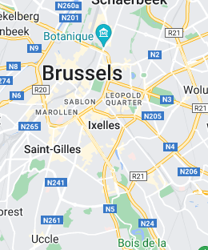
IXELLES
Χαρακτηριστικό παράδειγμα πόλης
Ένας από τους 19 δήμους της Περιφέρειας της Πρωτεύουσας των Βρυξελλών, στο Βέλγιο.
Πληθυσμός απογραφής 2020 : 87,632 κατοίκους δίγλωσση (γαλλικά – ολλανδικά) ιδιαίτερα γνωστή για τις κοινότητες Ευρωπαίων και Κονγκολέζων μεταναστών.

Slide 32
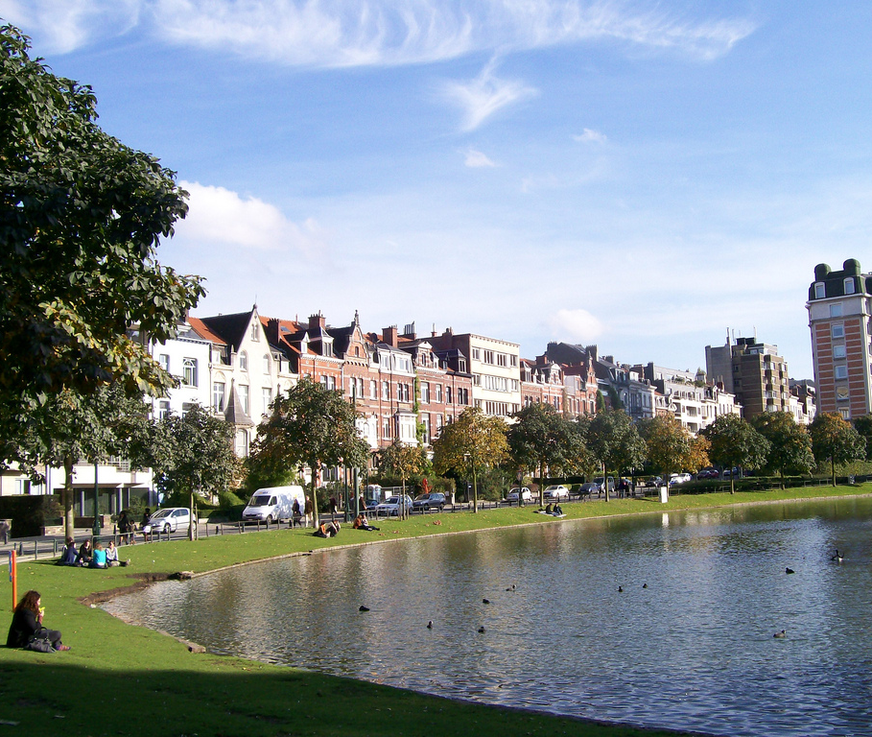
H Ixelles, όπως και κάθε πόλη παγκοσμίως, διακρίνεται από την ετερογένεια από άποψη πολιτισμού και εθνότητας. Υπάρχει γαλλόφωνη και φλαμανδική κοινότητα.
Είναι από τις πιο συναρπαστικές πόλεις των προαστίων των Βρυξελών.
Η ποικιλομορφία της έχει ως αποτέλεσμα καθεμία από τις κοινότητες να παρουσιάζει διαφορετικά ανθρώπινα τοπία. Η ανάμιξη εθνικοτήτων, η πολυπολισμικότητα της πόλης αποτυπώνεται σε ανθρώπινες διαφορές όπως γλώσσα, φύλο, καταγωγή, κοινωνική τάξη, εκπαίδευσης, επίπεδο ευημερίας, διαφορετικά συστήματα αξιών κα.

Slide 33
Τι σημαίνει αυτό για την πόλη – πώς αντιμετωπίζεται ο αστικός διαχωρισμός και η αυξανόμενη ανισότητα μεταξύ των συνοικιών; Τι πολιτικές ακολουθεί ώστε να είναι βιώσιμη;
Η πόλη Ixelles ανήκει στα φωτεινά παραδείγματα μίας πολιτισμικής προσέγγισης, η οποία περιλαμβάνει μία πολυσυλλεκτική και πολυεπίπεδη διακυβέρνηση με στρατηγικό όραμα.

Slide 34
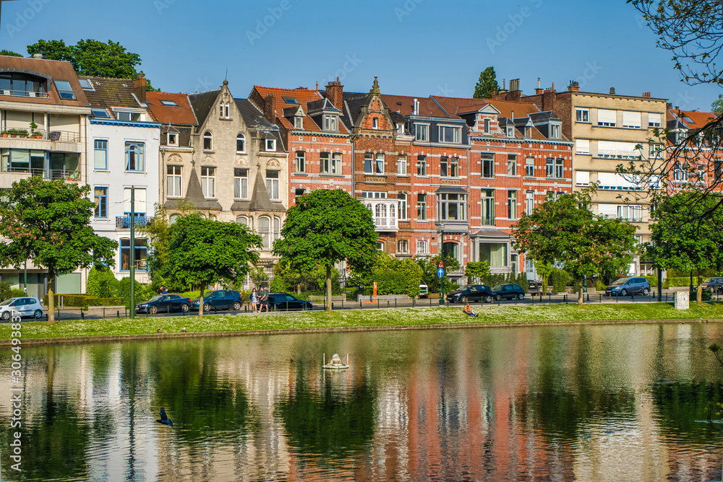
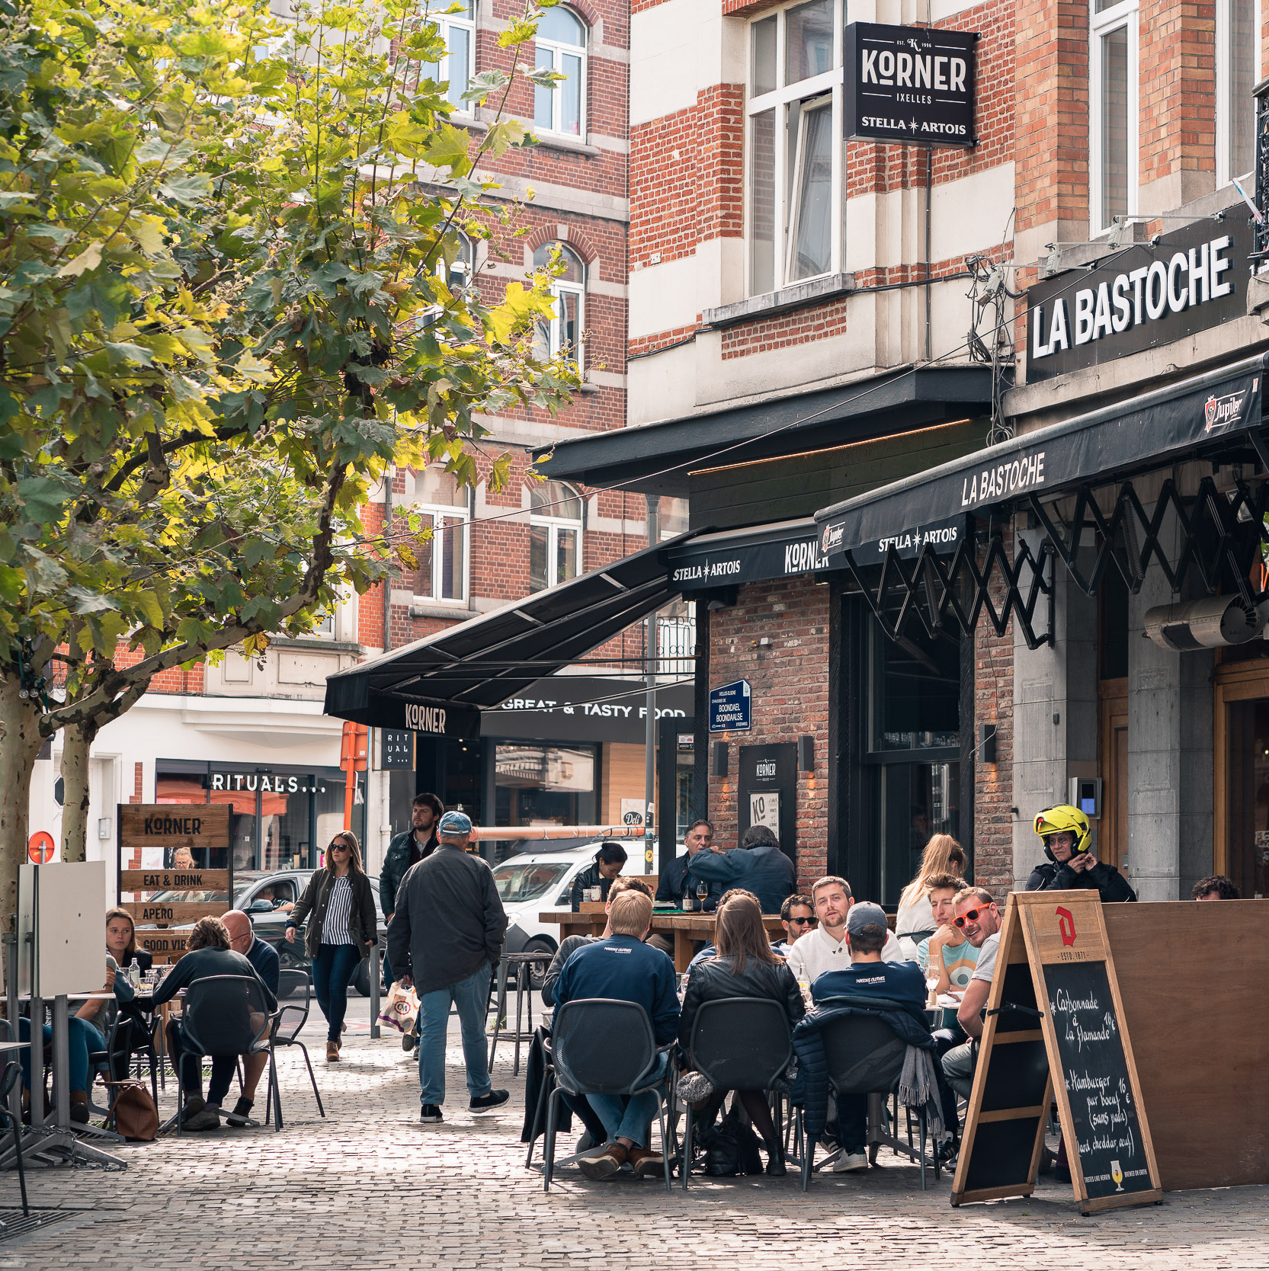
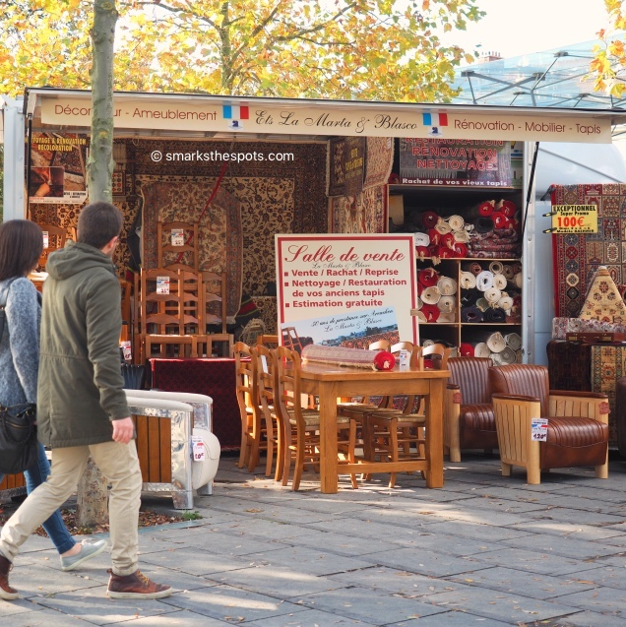
Πάρκα - μικρές οάσεις - διάσπαρτα στον αστικό ιστό, τοπικές αγορές – χώροι συνάντησης, επαναχρησιμοποίηση πολιτιστικής κληρονομιάς, κοινωνικές πολιτικές, περιβαλλοντική συνείδηση, επικοινωνία και ενδυνάμωση διαπολιτισμικού διαλόγου, μερικοί από τους άξονες που επενδύει.

Slide 35
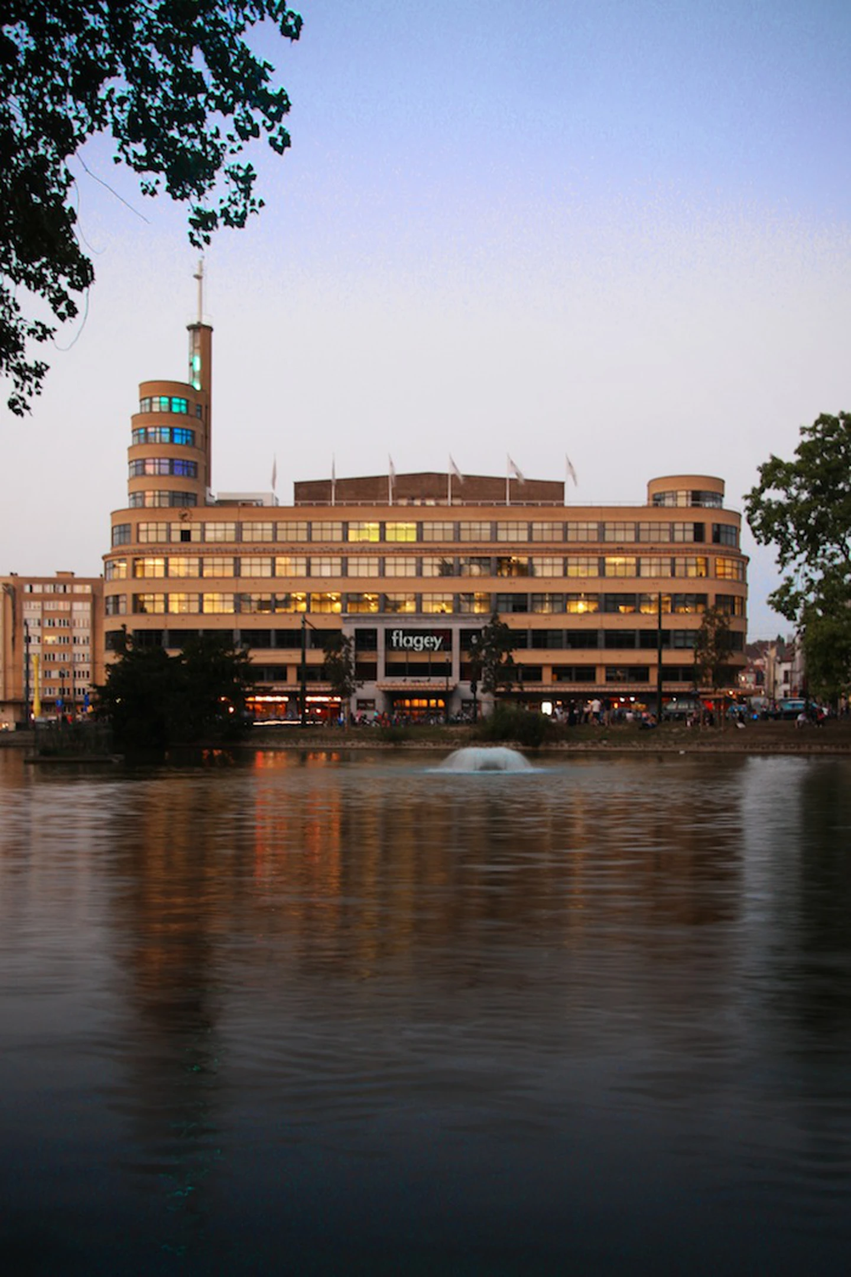
«paquebot jaune» - κλασικό κτίριο βελγικής κουλτούρας
Κατασκευάστηκε αρχικά τη δεκαετία του 1930 ως συγκρότημα στούντιο ραδιοφωνικών εκπομπών και ηχογραφήσεων, που σήμαινε να συνδυάσει την αισθητική με τη λειτουργικότητα
Το κτήριο που άνοιξε ξανά το 2002, ανέκτησε σήμερα την αρχική του λειτουργία με τη δημιουργία ενός μουσικού χώρου με στούντιο ηχογράφησης, αίθουσες συναυλιών και κινηματογράφου. Έχει γίνει ένα μέρος με εκλεκτικό προγραμματισμό. Υπάρχουν σαββατοκύριακα ανακαλύψεων, προβολές εικόνας και ήχου, συναυλίες, συνεδρίες σινεμά-brunch μια Κυριακή το μήνα... και πολλά άλλα. www.ixelles.be

Slide 36
Η προσπάθεια της πόλης να δώσει έμφαση σε παράγοντες που συμβάλλουν μεταξύ των άλλων στις κοινωνικές διαστάσεις της βιωσιμότητας καταφαίνεται σε όλες τις πρωτοβουλίες της.
Πρωτοβουλίες όπως κοινωνικές παροχές σε ύδατα και ενέργεια σε μονογονικές οικογένειες, άτομα με αναπηρία, ηλικιωμένους, κοινοτικά εστιατόρια, γεύματα στο σπίτι για ηλικιωμένους, δράσεις και πρωτοβουλίες ώστε να ενθαρρύνουν συνέργειες μεταξύ των κατοίκων μέσα από δημιουργία συλλόγων καλλιτεχνών, επιτροπών γειτονιάς.
Δημιουργία τμήματος ισότητας και ανθρωπίνων δικαιωμάτων με δράσεις για την προώθηση της ισότητας μεταξύ γυναικών και ανδρών, καταπολέμηση διακρίσεων λόγω φύλου, καταπολέμηση της ομοφοβίας, της βίας μεταξύ συντρόφων και μέσα στο σπίτι.

Slide 37
Σύσταση επιτροπών δικτύων όπως το Ευρωπαϊκό Δίκτυο πόλεων κατά του Ρατσισμού, επιτροπή ειρηνευτών – όπου γενικός στόχος είναι η πρόληψη ο εντοπισμός και ο περιορισμός της εγκληματικότητας και η αύξηση του αισθήματος ασφάλειας των κατοίκων, υπηρεσία απασχόλησης και κοινωνικής ένταξης που καθοδηγεί και ενημερώνει άτομα που αναζητούν εργασία και εργοδότες. Προγράμματα που συμβάλλουν στην καταπολέμηση της κλιματικής αλλαγής.
Πολύ σημαντική επίσης είναι και η υπηρεσία Κοινωνικής διαμεσολάβησης που απευθύνεται σε άτομα κοινωνικά μειονεκτούντων πληθυσμών που έχουν δυσκολίες επικοινωνίας και η ομαλή ένταξή τους και η αρμονική συμβίωση τους στην κοινότητα. Στόχος να δούν όλοι τη διαφορετικότητα από μία άλλη οπτική ως πηγή και να κατανοήσουν ότι όλες οι κουλτούρες συναντούν η μία την άλλη στον δημόσιο χώρο σε ένα κοινό όραμα και κοινές αξίες.

Slide 38
Η Υπηρεσία αλληλεγγύης μία τοπική υπηρεσία που στοχεύει στην κοινωνική και πολιτιστική πολυμορφία στην ανάπτυξη της γειτονιάς σε μία κοινωνικό-πολιτιστική και διαπολιτισμική προοπτική, στην προώθηση των συναντήσεων μεταξύ των γενεών, στην δικτύωση των κατοίκων της γειτονιάς και πολλά άλλα.
Η αξιοποίηση της τεχνολογίας ως μέσου επικοινωνίας καταδεικνύεται από τις καθημερινές αναρτήσεις στα social media ενημέρωσης των κατοίκων για δράσεις πάνω σε θέματα που τους απασχολούν όπως η ασφάλεια, η συμβίωση, η οικολογία κ.α. Επίσης σειρά δράσεων που αποσκοπούν στη μείωση των αρνητικών επιπτώσεων της κλιματικής αλλαγής, υιοθέτηση βιώσιμων πρακτικών προσφέροντας λύσεις βιώσιμης κινητικότητας.(ακολουθεί φωτογραφικό υλικό από σελίδα FB https://www.facebook.com/communeixelles/ ).

Slide 39
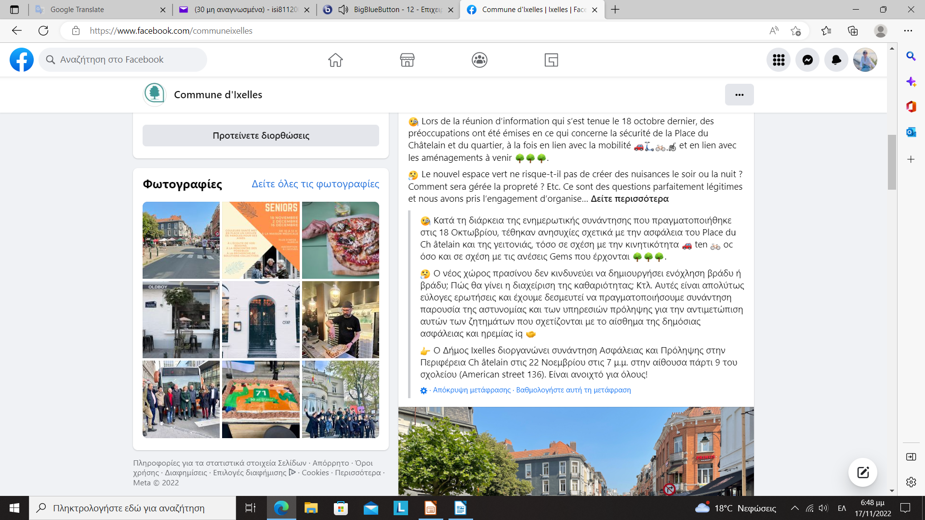

Slide 40
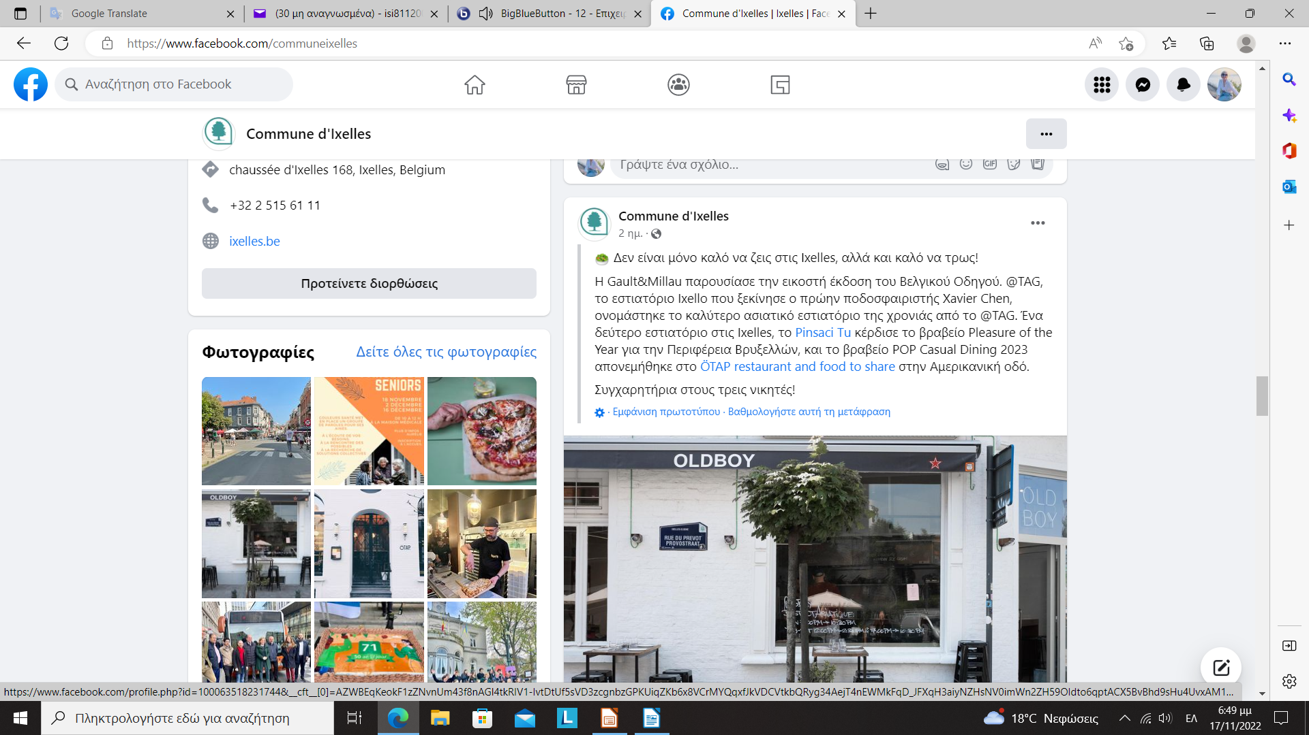

Slide 41
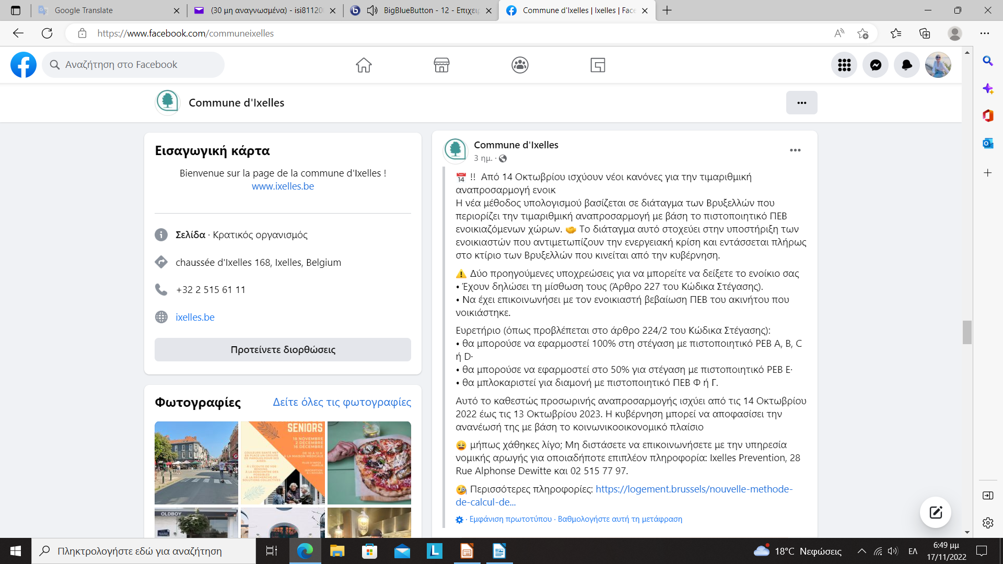

Slide 42
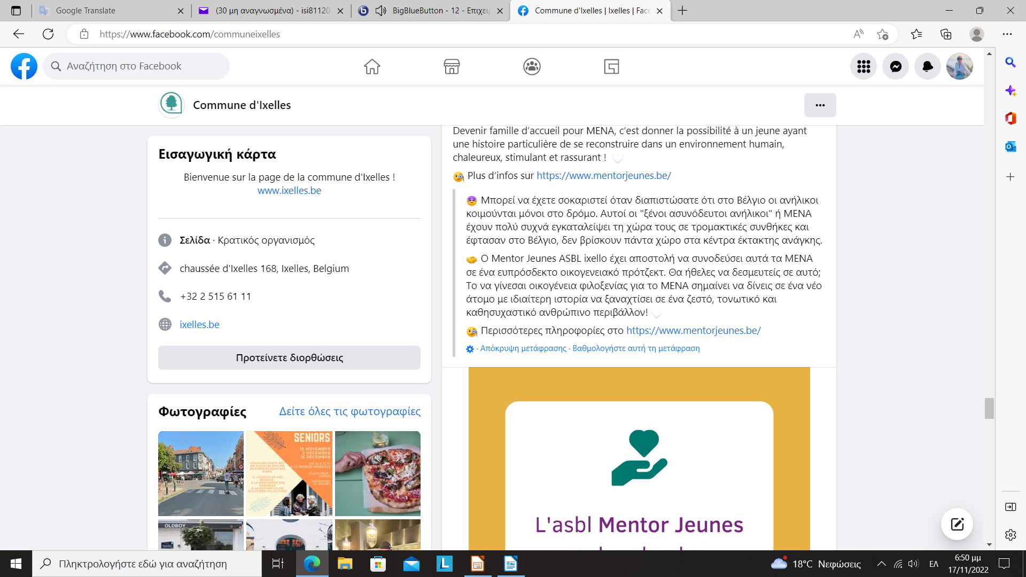

Slide 43
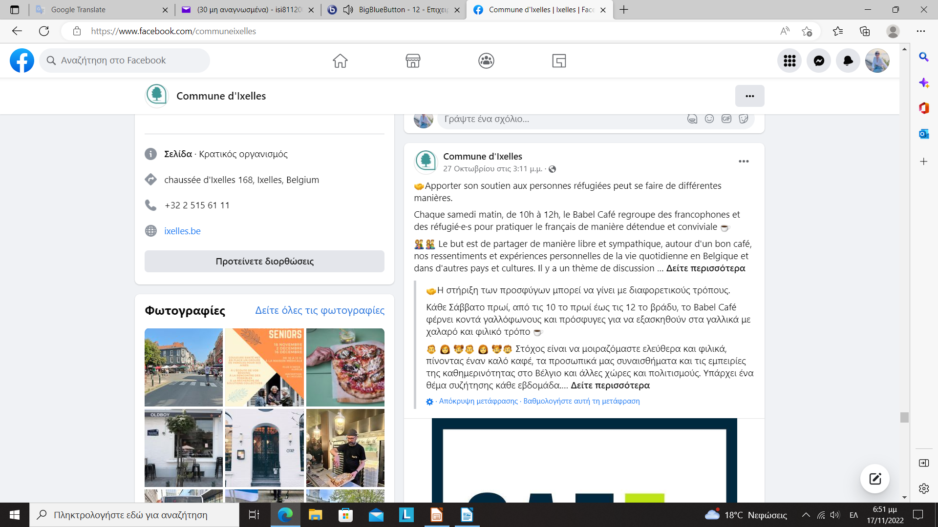

Slide 44
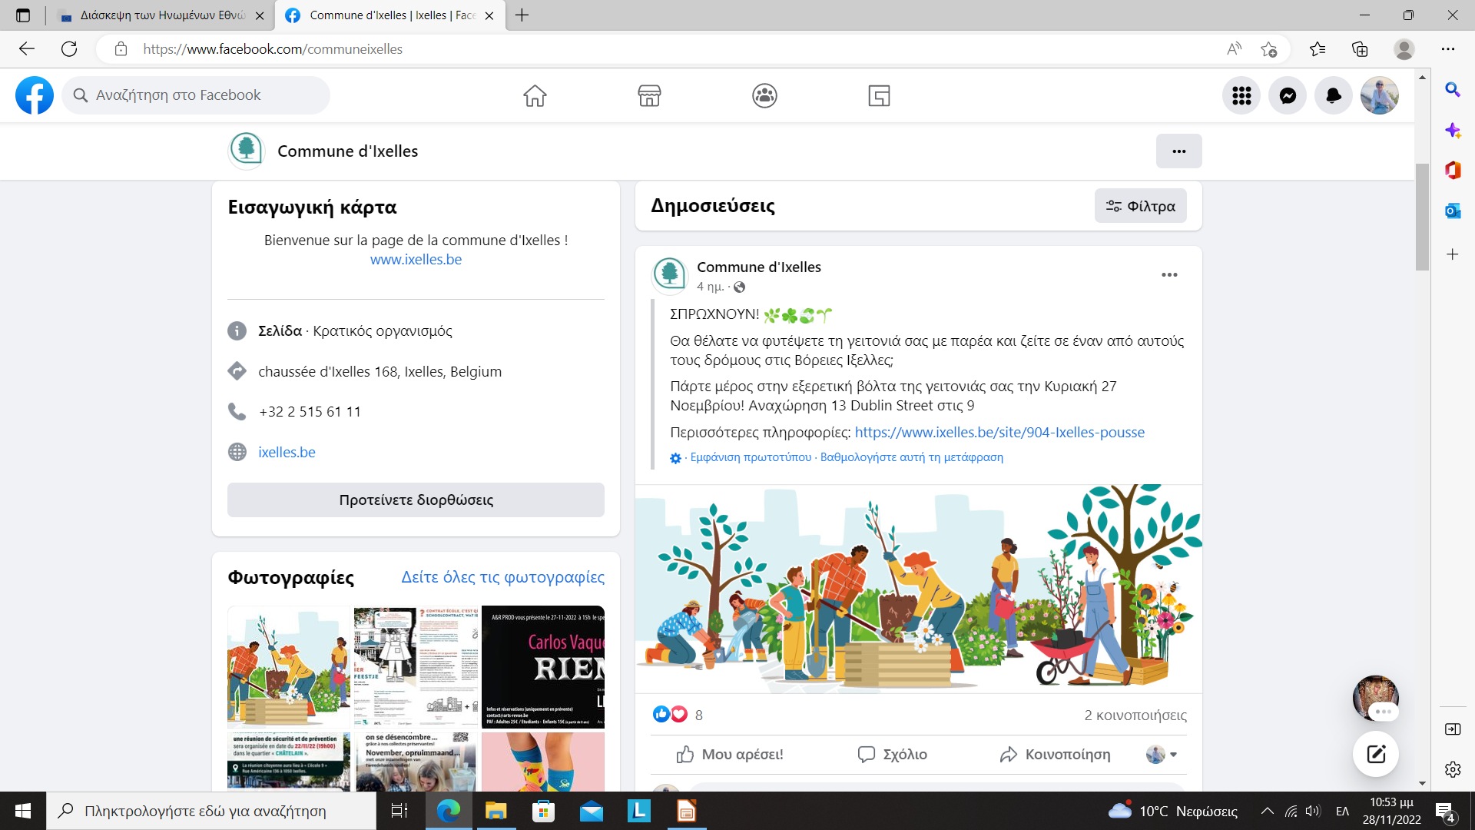

Slide 45
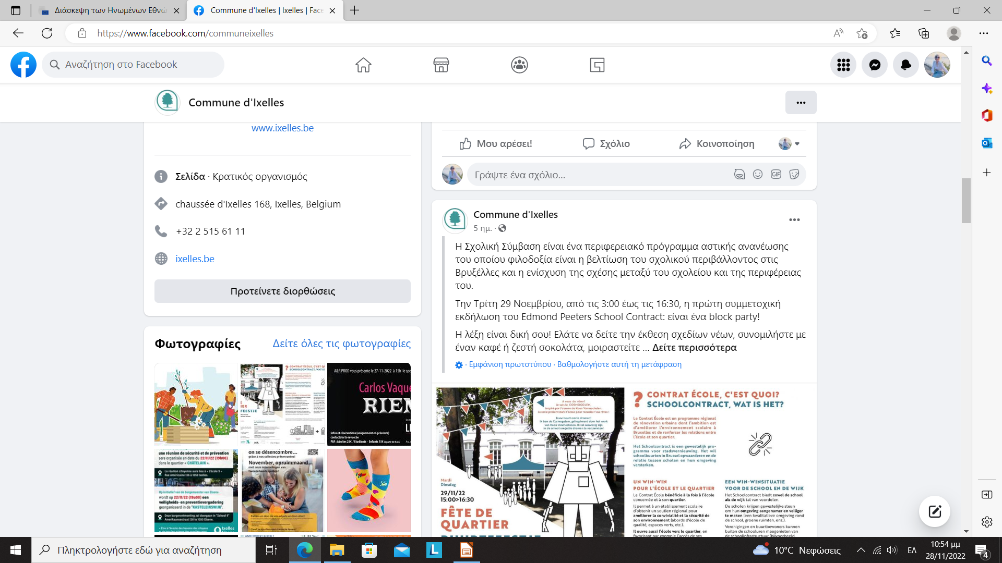

Slide 46
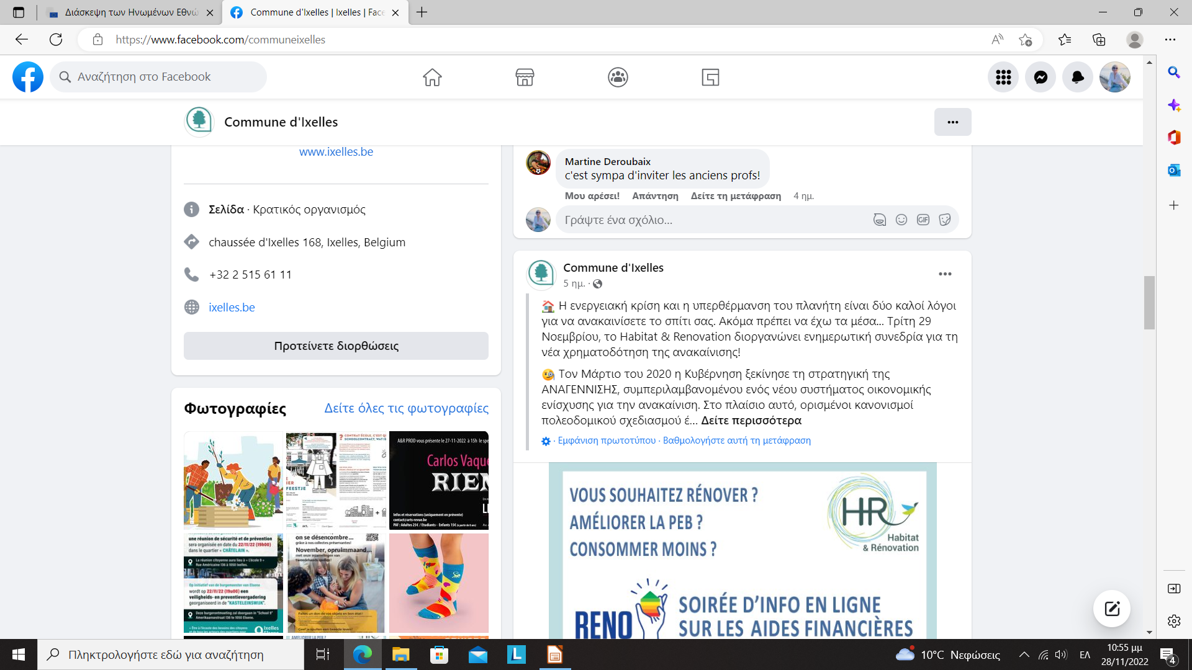

Slide 47
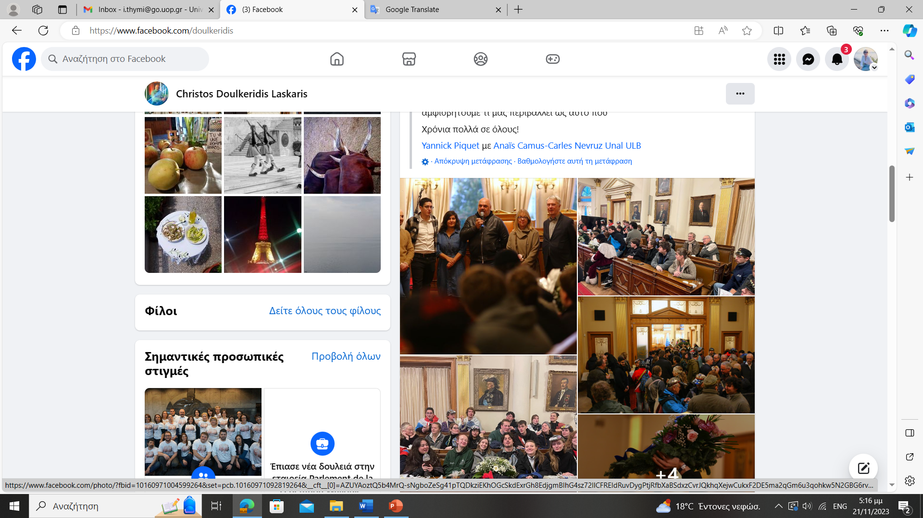
Προσήλωσή στην πανεπιστημιακή κοινότητα και στα δύο εμβληματικά πανεπιστήμια που κάνουν τον πλούτο των Ιξελλών. Ο Δήμαρχος αναφέρει χαρακτηριστικά «Ixelles, χωρίς τους μαθητές του, δεν είναι Ixelles. "
Από την εορταστική εκδήλωση όπου αντιπροσωπείες του ULB - Universiteit Brussel και VUB - Vrije Universiteit Brussels με αφορμή τον Άγιο Βερχάγεν, μια συμβολική και εορταστική ημέρα που γιορτάζει τη δημιουργία του Universite de Brussels, φιλοξενήθηκαν στον χώρο του Δημαρχείου.

Slide 48
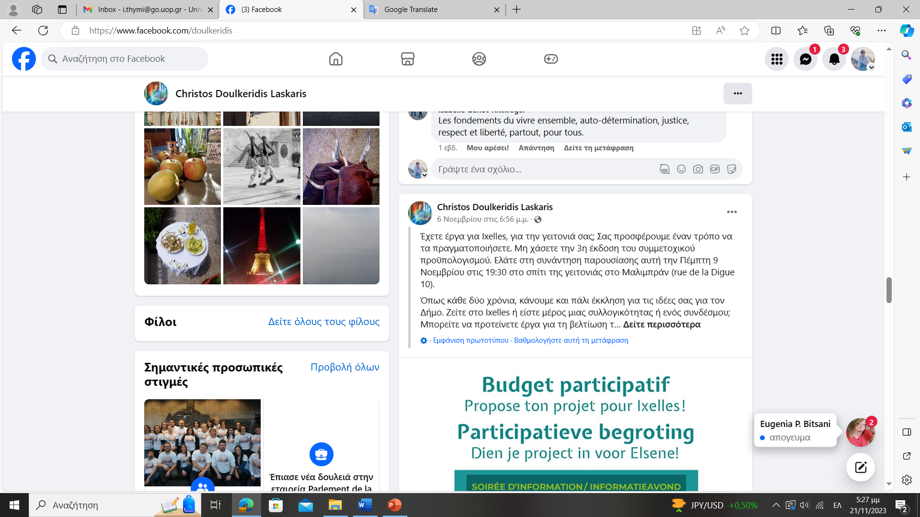

Slide 49
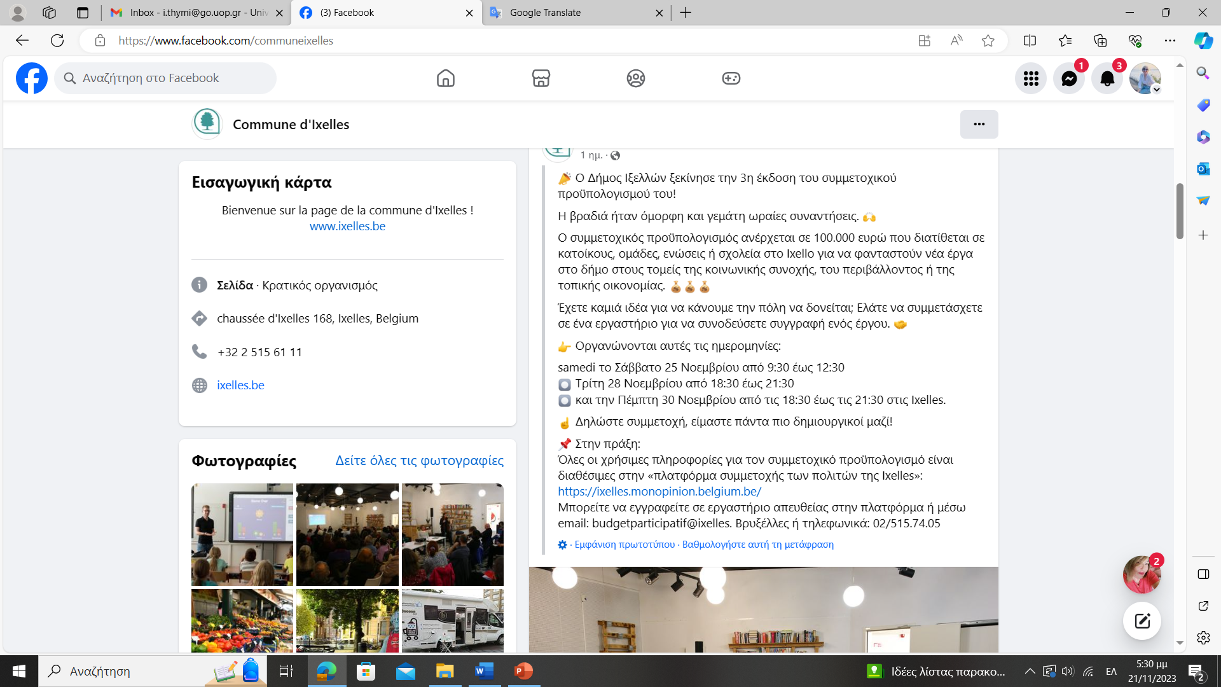

Slide 50
Όλα τα ανωτέρω καταδεικνύουν τα εμπνευσμένα παραδείγματα πολιτισμού στην καθημερινή ζωή - στην πόλη – ενεργά βιώσιμες πολιτικές και πρωτοβουλίες για την αντιμετώπιση των περιβαλλοντικών προκλήσεων και την προώθηση της αειφόρου ανάπτυξης δείχνουν με τον καλύτερο τρόπο ότι οι αρμόδιοι θεσμοί επενδύουν στην πόλη σε όλα τα επίπεδα, οικονομικό, κοινωνικό, περιβαλλοντικό σχεδιάζουν με βάση τις αρχές της βιώσιμης αστικής ανάπτυξης και οικολογίας με τον πολίτη να βρίσκεται στον πυρήνα των αποφάσεων νιώθοντας το αίσθημα του ανήκειν και λαμβάνοντας μέρος σε όλα τα επίπεδα χάραξης πολιτικής.

Slide 51

Η βιώσιμη αστική ανάπτυξη θα πετύχει μόνο μέσω δημιουργικών παρορμήσεων, πειραμάτων, δοκιμής καινοτόμων ιδεών και καθιστώντας τις εναλλακτικές ορατές, ιδίως μέσω τοπικών αστικών πρωτοβουλιών, καλλιτεχνικών δράσεων και κοινωνικών κινημάτων (Kagan,2023).
H δημιουργική πόλη – η πόλη του μέλλοντος – η βιώσιμη πόλη είναι η πόλη όπου κατανοεί και σέβεται τις κοινωνικο-οικοσυστικές διαδικασίες, τη φύση και τα όρια της βιόσφαιρας, που εφαρμόζει την κοινωνική και οικονομική δικαιοσύνη και την ισότητα και που συμβάλλει σε μία κουλτούρα πολιτισμού τόσο για το παρόν όσο και τις μελλοντικές γενιές.
Ο πολιτισμός δεν πρέπει να θεωρείται ως ένας τομέας πολιτικής μεμονωμένα, αλλά μάλλον ως μια οριζόντια διάσταση που μπορεί να προωθήσει μια στροφή παραδείγματος προς την ανανέωση της χάραξης πολιτικής προς μια προσέγγιση χωρίς αποκλεισμούς, ανθρωποκεντρική.

Slide 52
Ευχαριστώ για τον χρόνο σας

